Slide 1
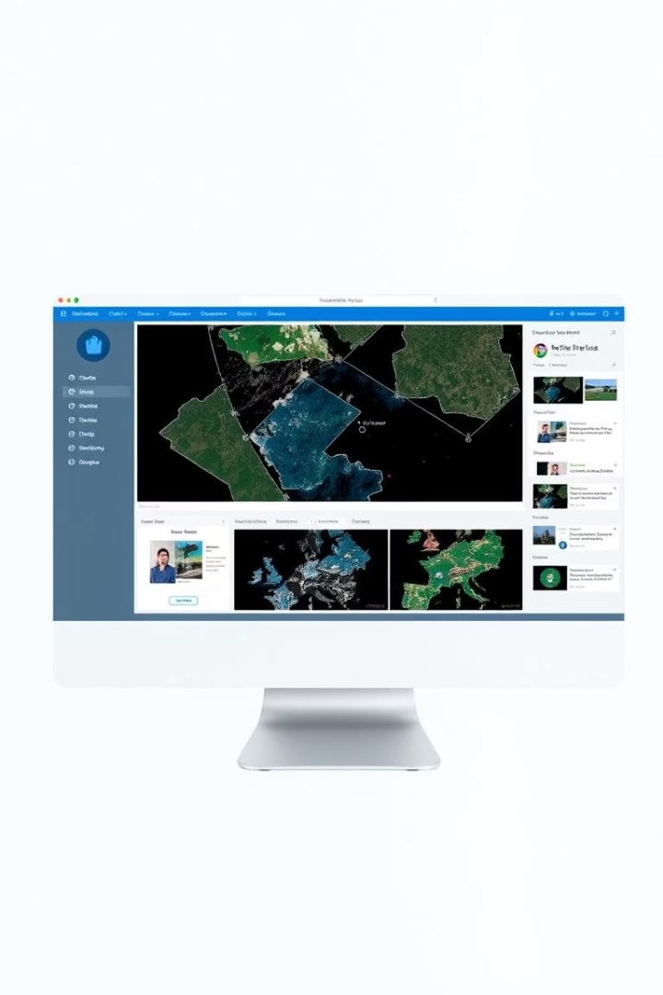


Metodología para mejorar inventarios de deslizamientos en Antioquia
Antioquia es una región montañosa con frecuentes deslizamientos por lluvias intensas. Los inventarios actuales son parciales y desactualizados, dificultando la gestión del riesgo. Esta metodología busca automatizar la detección y actualización de inventarios usando imágenes Sentinel-2.
por Ezequiel De Jesùs Ferro Palacios

Slide 2

Justificación y necesidad de automatización
Inventarios manuales
Detección automática
Objetivo
Son costosos, lentos y poco reproducibles.
Índices ópticos como NDVI permiten detectar deslizamientos con alta eficacia.
Actualizar inventarios históricos con teledetección y automatización.

Slide 3
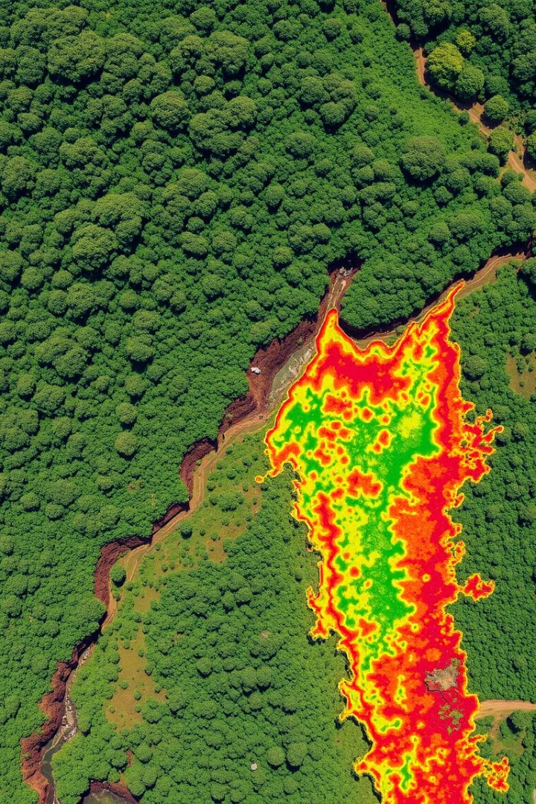
Estado del arte en detección por teledetección
Índices multitemporales
Clasificación supervisada
NDVI, NDMI y NBR detectan cambios en vegetación y humedad tras deslizamientos.
Modelos ML distinguen áreas afectadas de fondos similares.
Estudios en Colombia
Identifican eventos históricos y recuperación vegetal post-deslizamiento.

Slide 4
Metodología propuesta: preparación y descarga de datos
Inventario de entrenamiento
Imágenes Sentinel-2
Se usa inventario georreferenciado con fechas para extraer muestras positivas y negativas.
Se descargan imágenes pre y post evento con mínima nubosidad para análisis multitemporal.

Slide 5
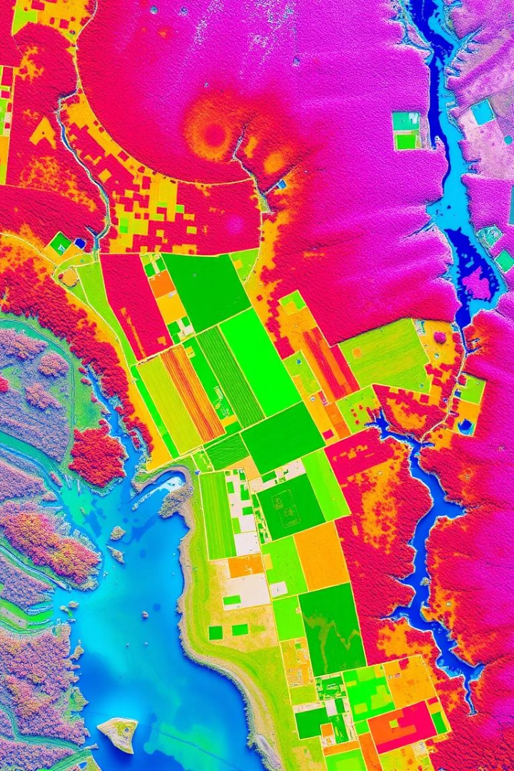


Cálculo de índices y generación de firmas espectrales
Cálculo de índices
NDVI, NDMI, NBR y otros reflejan estado de vegetación y humedad.
Firmas espectrales
Se extraen valores promedio en buffers alrededor de eventos para crear vectores de cambio.

Slide 6



Entrenamiento y aplicación de modelos de aprendizaje automático
Aplicación
2
Clasificación de píxeles en nuevas imágenes para detectar candidatos a deslizamientos.
Entrenamiento
1
Modelos supervisados aprenden patrones espectrales típicos de deslizamientos.
Automatización
3
Flujo semi-automatizado acelera generación de inventarios digitales.

Slide 7
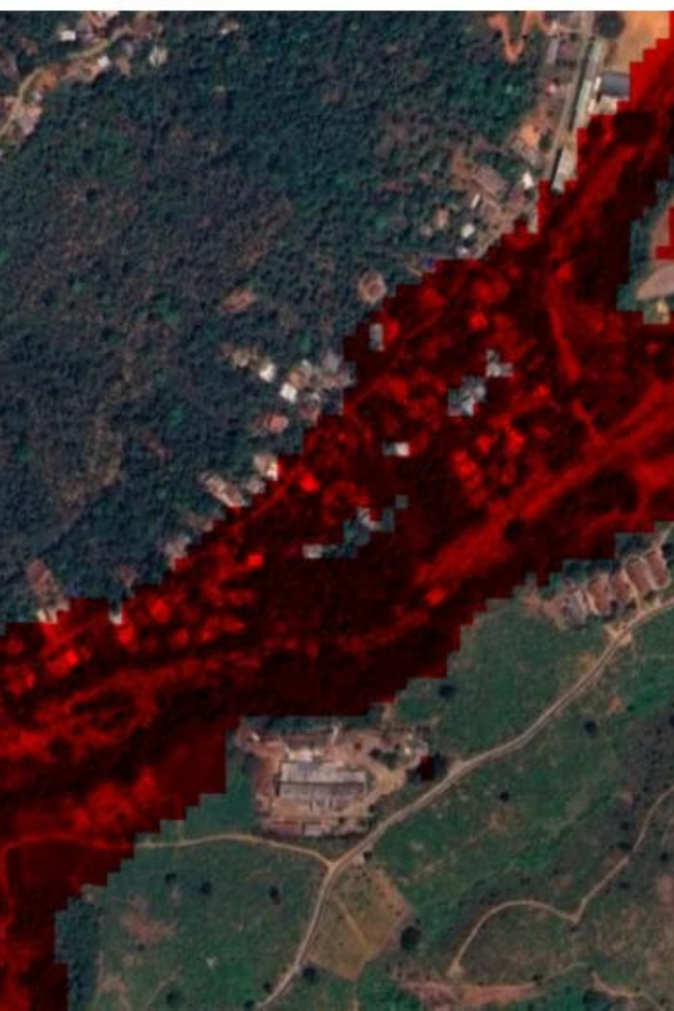
Validación y resultados esperados
Evaluación
Métricas como precisión, recall y AUC validan detección automática.
Resultados
Mapas temáticos con zonas candidatas y actualización del inventario histórico.
Impacto
Reduce trabajo manual y mejora cobertura espacial y temporal.

Slide 8
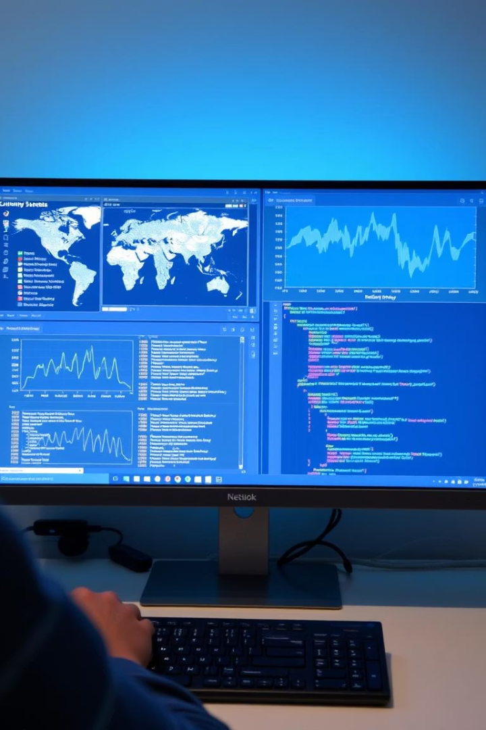

Conclusiones y aportes a la gestión del riesgo
Confirmación
Metodología
Índices Sentinel-2 y ML capturan firmas espectrales de deslizamientos pasados.
Flujo reproducible que acelera inventarios digitales y complementa iniciativas oficiales.
Futuro
Mapas automáticos permitirán análisis de susceptibilidad y prevención focalizada.

